Slide 1
afm Webservice
jetzt aber wirklich!

Slide 2
Auswertung der bisherigen Nutzung
Start des afm Webservice war im September 2023
61 registrierte Nutzer
183 importierte Umfragen
541 Einzelumfragen wurden versendet
nur 14 Nutzer nutzen es aktiv am Kunden
154 vollständig beantwortete Umfragen (von 541!!!)
77 % der registrierten Nutzer nutzen es nicht!!!

Slide 3
Ziele dieses ZWS-Teiles
Nutzen des afm Webservice aufzeigen / Nutzungsanalyse
Nutzungsrahmen erhöhen zur Effizienzsteigerung
Praxisbeispiele einer Kommunikation aus Standardanfrage mit/ohne afm Webservice
technische Hilfestellung bei der Einrichtung
Erfolgreiche Implementierung in allen Geschäftsstellen als elementares Ergänzungstool der digitalen Welt
Ideensammlung / Erfahrungsberichte

Slide 4
Kommunikation – Hausrat Schaden – Fahrraddiebstahl
Wie läuft eine typische Kommunikation ohne den afm Webservice?
Kommunikations-Ping-Pong
K
U
N
D
E
Kunde ruft aufgeregt an – Das Fahrrad meiner Tochter wurde geklaut! Sie fährt damit immer zur Schule und hat es auch heute angeschlossen.
Wir wissen auch wer das gewesen sein könnte – vor ein paar Monaten ist eine neue Familie in unsere Gegend gezogen und die…. Bla bla bla
B
E
R
A
T
E
R
Innerhalb der Hausrat sind Fahrräder versichert. Damit ich den Schaden melden kann, benötige ich von Ihnen eine Kopie der Polizeianzeige,
den Anschaffungsbeleg zum Fahrrad und die Angabe, wo und wann das passiert ist. Senden Sie mir die Daten bitte gesammelt per E-Mail
Kunde sendet 2 Tage später die Anzeige der Polizei
Vielen Dank für die Zusendung der Anzeige.
Sobald ich den Anschaffungsbeleg und die Angaben (WWW) bekomme, kann ich den Schaden melden
Kunde sendet 2 Tage später die Antworten und den Anschaffungsbeleg
Berater sammelt die Informationen aus der Korrespondenz
und bündelt diese in der afm – Schadenanzeige Smartadmin),
druckt diese als PDF und versendet es an den Versicherer
Nachteile:
- Zeitverschwendung auf Berater- und Kundenebene
- Verlust an Effizienz und Produktivität
- Belastung der Kundenverbindung / eigener Nerven

Slide 5
Kommunikation – Hausrat Schaden – Fahrraddiebstahl
Wie läuft eine typische Kommunikation mit dem afm Webservice?
kein Kommunikations-Ping-Pong
K
U
N
D
E
Kunde ruft aufgeregt an – Das Fahrrad meiner Tochter wurde geklaut! Sie fährt damit immer zur Schule und hat es auch heute angeschlossen.
Wir wissen auch wer das gewesen sein könnte – vor ein paar Monaten ist eine neue Familie in unsere Gegend gezogen und die…. Bla bla bla
B
E
R
A
T
E
R
Innerhalb der Hausrat sind Fahrräder versichert. Damit ich den Schaden melden kann, bitte ich Sie einen Online-Fragebogen vollständig
auszufüllen. Den Link dafür sende ich Ihnen gleich per E-Mail.
Kunde sendet teilweise unmittelbar die vollständige Schadenanzeige via afm Webservice
Berater wird per E-Mail benachrichtigt, dass der Kunde die
Umfrage beendet hat. Die Schadenmeldung wird nach kurzer
inhaltlicher Prüfung als PDF runtergeladen zusammen
mit gesendetem Anschaffungsbeleg und der Anzeige der Polizei.
Dauer ca. 1 Minute inkl. Anlage in SmartAdmin
Vielen Dank für die Zusendung der Daten, der Schaden wurde soeben gemeldet.
Vorteile:
- spürbar weniger Rückfragen
(Effizienzsteigerung)
- Zeitersparnis für den Kunden & uns
- bessere Kundenbindung
(schnell und unkompliziert)

Slide 6
Live-Demo – Was sieht der Kunde?
Link zur Hausrat Schadenmeldung
https://webservice.afm-gruppe.de/index.php/332257?lang=de

Slide 7
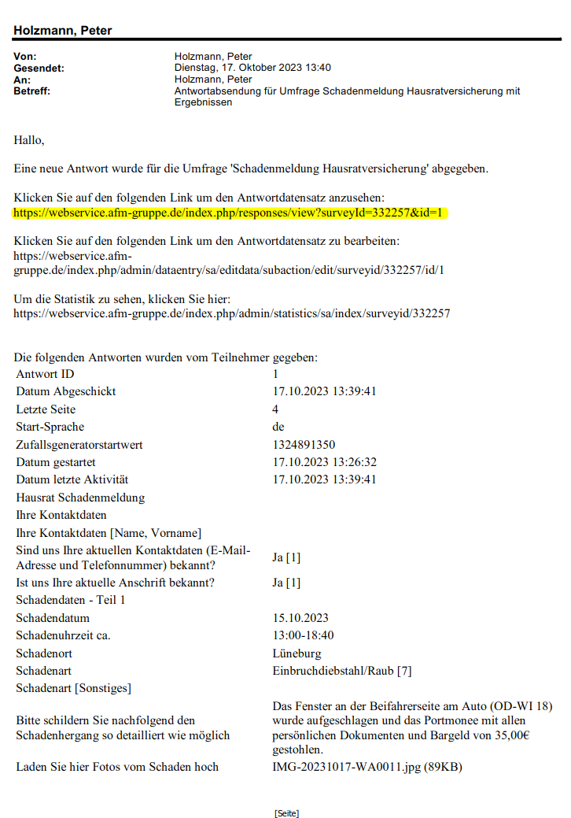
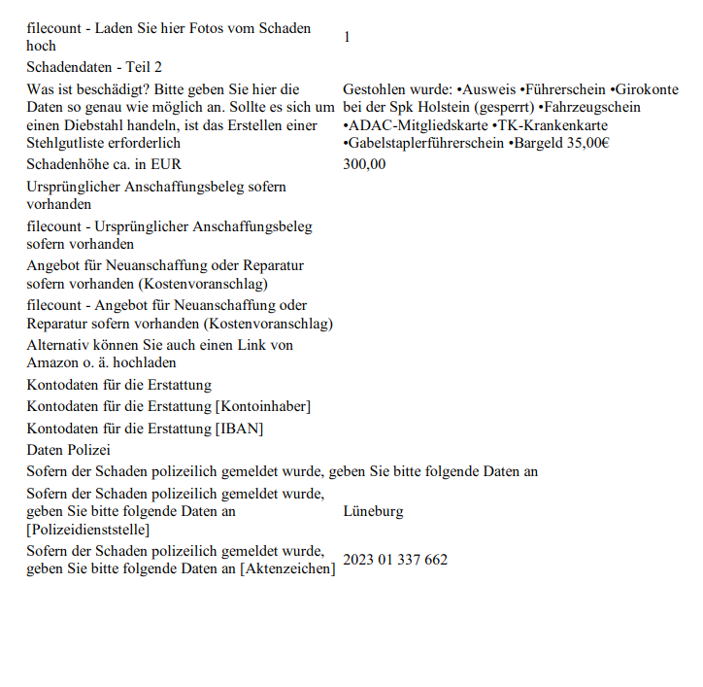
Was sehen wir?

Slide 8
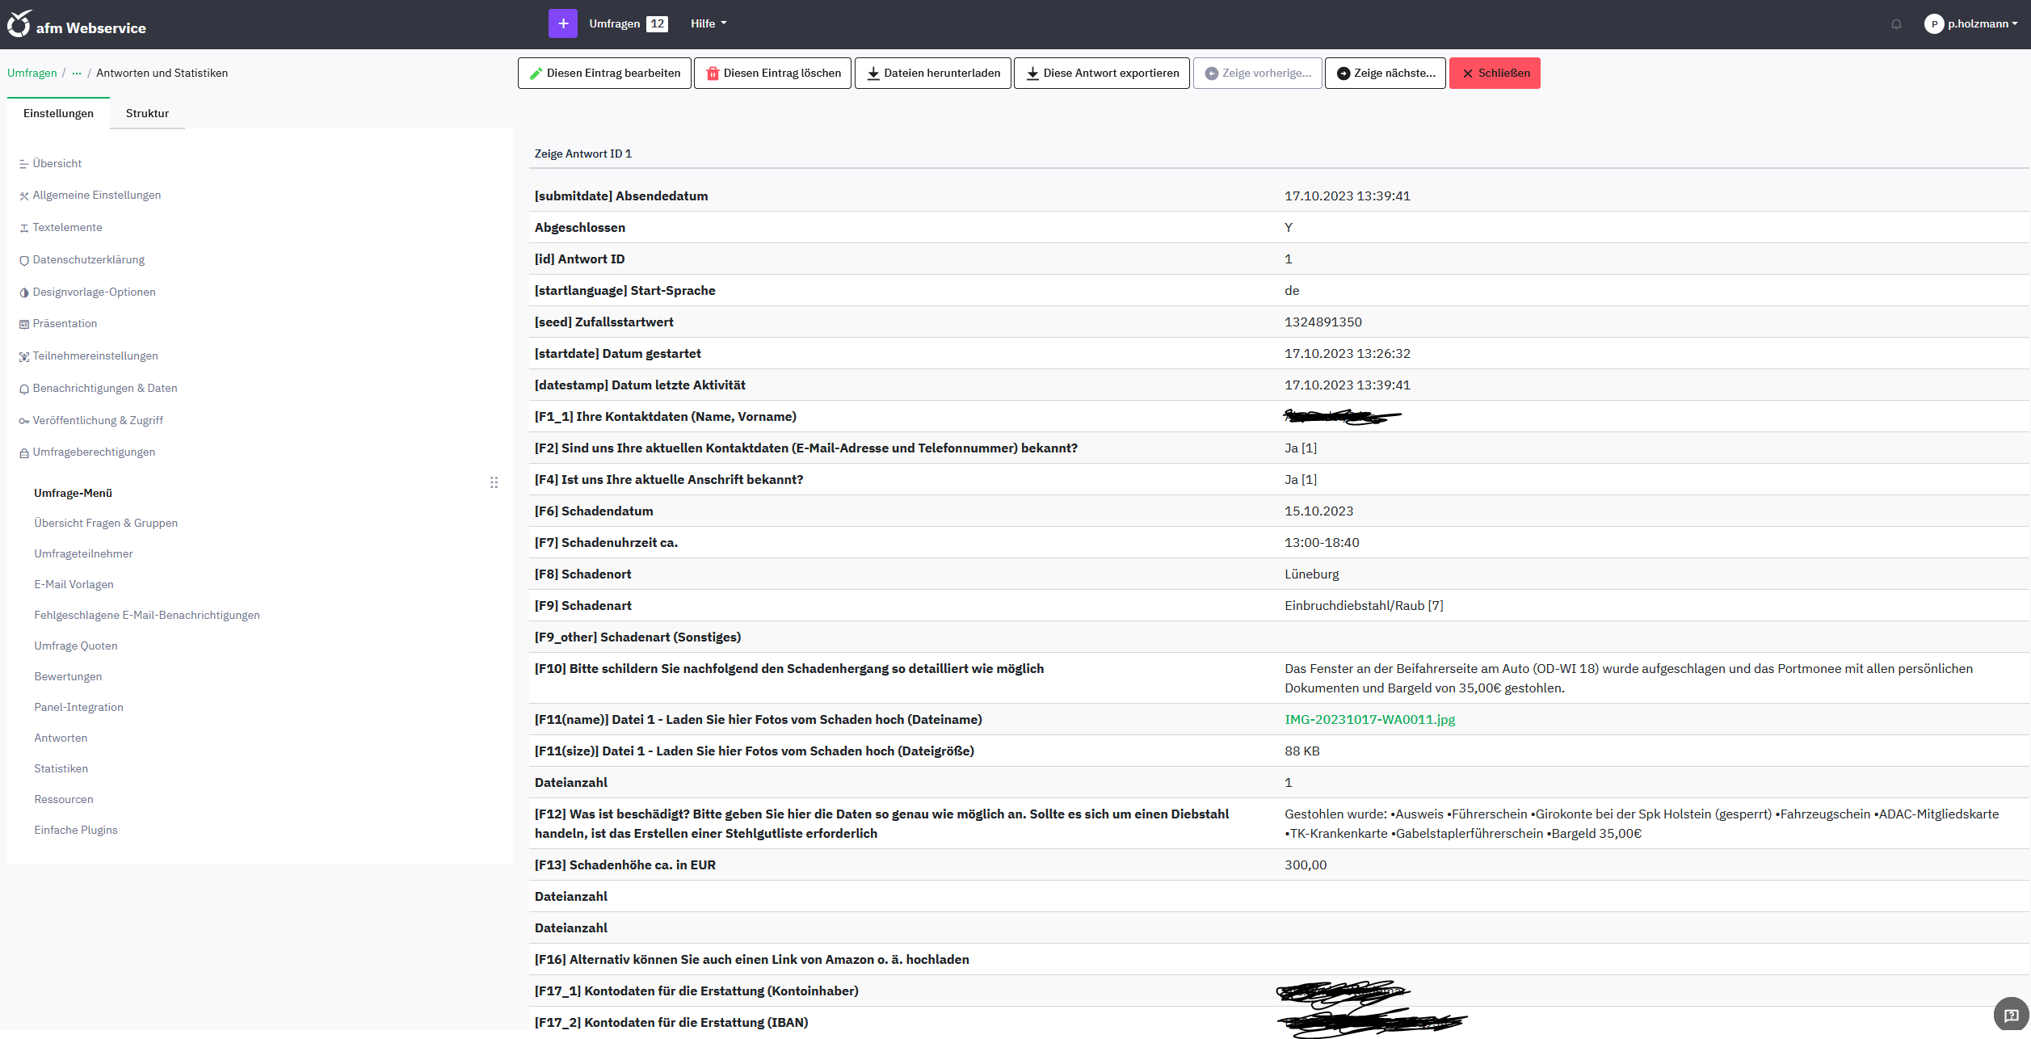
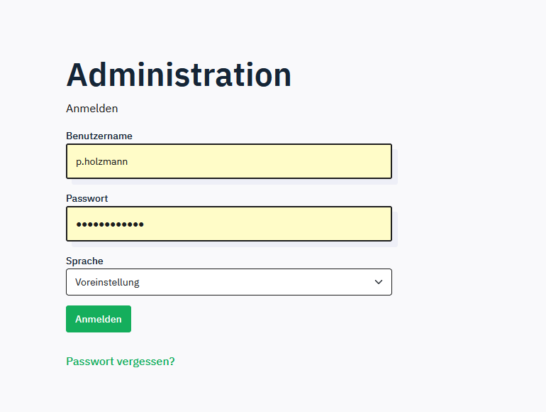
Was sehen wir?

Slide 9
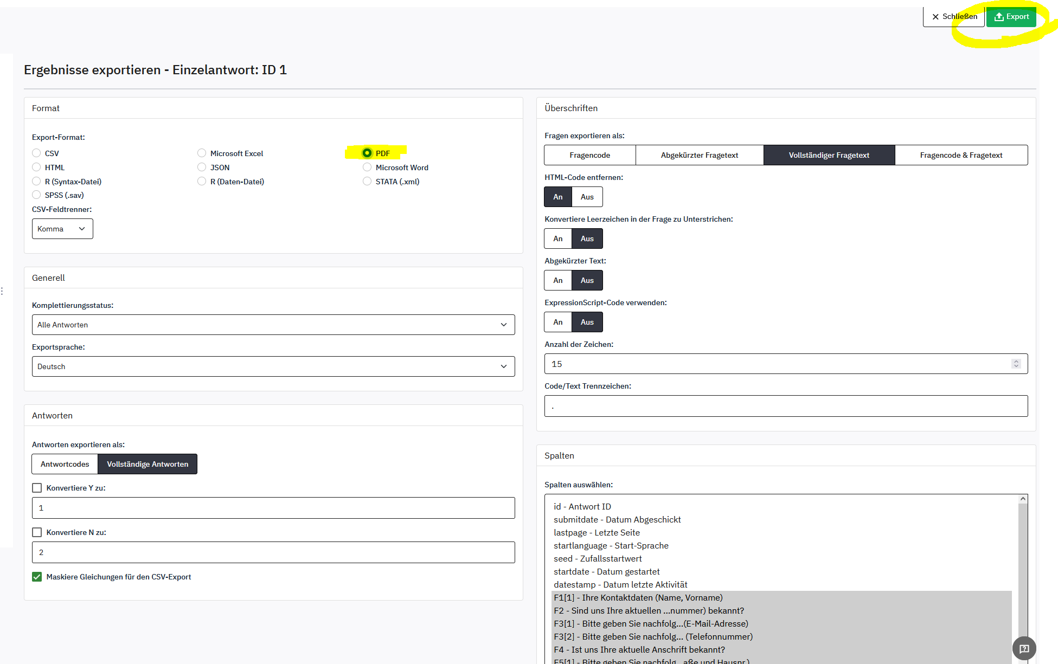
Was sehen wir?

Slide 10
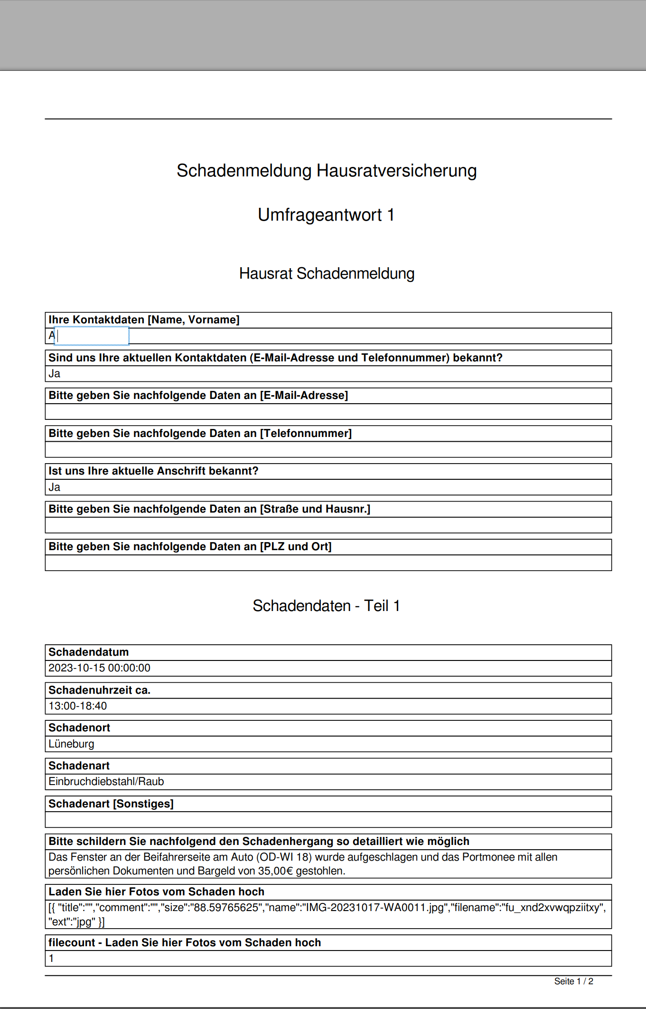
Was sehen wir?
Diese PDF wird direkt an den Versicherer mit den Fotos u. Unterlagen weitergeleitet, Schaden in Smartadmin angelegt

Slide 11
Zusammenfassung
wie viel Zeit (in %) kann man durch den afm Webservice sparen?
Welche Vorteile haben wir dadurch?
welche Vorteile hat der Kunde?
welche Nachteile gibt es im Vergleich zur alten Methode?
Abhängig vom Vorgang zwischen 20 % bis 90 %. Die Vorgänge, die am unbeliebtesten sind
z.B. Schadenmeldungen und Kfz Berechnungen, werden in 10 % bis 20 % der Zeit erledigt!
Zudem werden die Vorgänge nur noch 1 bis 3 Mal angefasst und nicht über Tage bis zu 10 oder 20 Mal!
Zeitersparnis und effizienteres Arbeiten / weniger Stress / freie Zeit für andere berufliche Tätigkeiten oder mehr Freizeit
Zeitersparnis / weniger Stress / weniger genervt / professionellerer Eindruck unserer Arbeitsweise

Slide 12
Statistische Analyse am Bspl. Büroablauf Holzmann/Braune
Wie viele Standardvorgänge ergeben sich im Monat? (Ansatz einer Nutzenanalyse)
(Kfz-Neuberechnungen / Schadenmeldungen / Änderungsanzeigen Bank, Namensänderung, Umzug, Kontaktdaten
Tierversicherungen / Reiseversicherungen / selektierte BU-Vorbereitung etc.)
Insgesamt: ⌀ 250 Anfragen pro Monat
⌀ Ersparnis je Anfrage (sehr variirend) ca. 10 Minuten
Gesamtersparnis im Monat: ca. 41 Std.
Eine gewonnene Woche im Team für weitere Aktivitäten (Entlastung Backoffice)

Slide 13
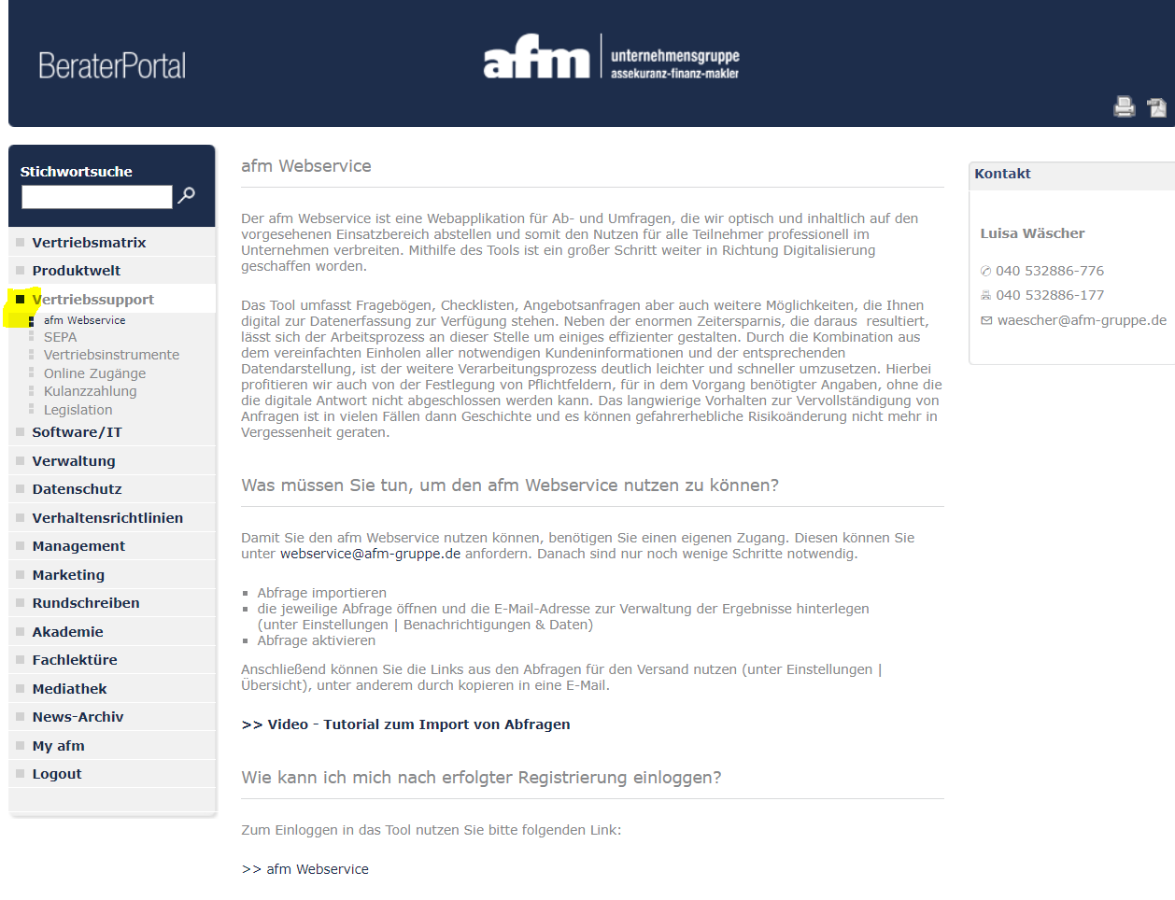
Anleitung - BeraterPortal

Slide 14

praktischer Teil
Ich helfe dem Braune mal wieder ;-)
wir importiere ich eine Umfrage?
welche Anpassungen sind einmalig notwendig?
wie aktiviere ich eine Umfrage?
wo finde ich den Link, den ich an die Kunden versenden kann?
einfache Anlage einer Linkliste

Slide 15

Ziele dieses ZWS-Teiles
Nutzen des afm Webservice aufzeigen / Nutzungsanalyse
Nutzungsrahmen erhöhen zur Effizienzsteigerung
Praxisbeispiele einer Kommunikation aus Standardanfrage mit/ohne afm Webservice
technische Hilfestellung bei der Einrichtung
Erfolgreiche Implementierung in allen Geschäftsstellen als elementares Ergänzungstool der digitalen Welt
Ideensammlung / Erfahrungsberichte
Viel Spaß damit und nutzen Sie die frei werdende Zeit!

Slide 16
afm Webservice – Ihre Ansprechpartnerin
Bei Fragen, Problemen, Anregungen, aber auch für die Anmeldung,
senden Sie uns bitte eine E-Mail an folgende E-Mail-Adresse:
Luisa Wäscher
Tel. 040 532886-176
webservice@afm-gruppe.de

